Slide 1
PROJE VE YAPIM ŞUBE MÜDÜRLÜĞÜ

Slide 2
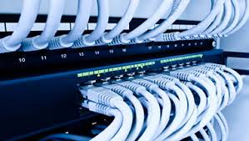
ELEKTRİK ZAYIF AKIM TESİSLERİ
PROJE VE YAPIM ŞUBE MÜDÜRLÜĞÜ

Slide 3
PROJE VE YAPIM ŞUBE MÜDÜRLÜĞÜ
Elektrik Şebekeleri Kullanıldıkları Gerilimlere göre;
Alçak Gerilim Şebekeleri; (0-1 KV arası)
Yüksek Gerilim Şebekeleri; (1KV üstündeki)
Elektrik Şebekeleri Kullanıldıkları Akımlarına göre;
Elektrik Kuvvetli Akım Tesisleri;
Elektrik Zayıf Akım Tesisleri;
PROJE VE YAPIM ŞUBE MÜDÜRLÜĞÜ

Slide 4
PROJE VE YAPIM ŞUBE MÜDÜRLÜĞÜ
Elektrik Zayıf Akım Tesisleri; Genel olarak Elektrik İç Tesisleri Yönetmeliği kapsamı içerisinde kalmaktadır.
TARİFİ
İlgili Yönetmelikte, Normal durumlarda, insanlar ve eşyalar için tehlikeli olan akımların meydana gelemediği tesislerdir,
PROJE VE YAPIM ŞUBE MÜDÜRLÜĞÜ

Slide 5
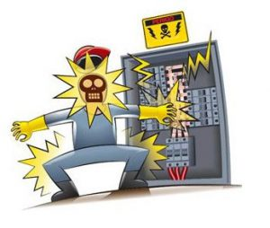
PROJE VE YAPIM ŞUBE MÜDÜRLÜĞÜ
Tehlikeli Olan Akım Nedir?
Alternatif Akımda
■ Tehlikeli gerilim alt sınır değeri – 50 Volt ve üzeri
■ Tehlikeli akım alt sınır değeri – 50 mA ve üzeri
Doğru Akımda
■ Tehlikeli gerilim alt sınır değeri – 120 Volt ve üzeri
PROJE VE YAPIM ŞUBE MÜDÜRLÜĞÜ

Slide 6
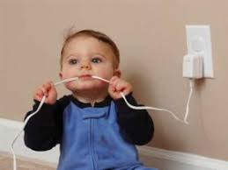
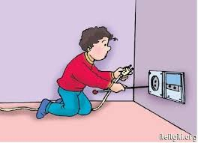
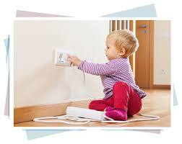
PROJE VE YAPIM ŞUBE MÜDÜRLÜĞÜ
Elektrik Akımının İnsan Vücuduna Etkisi
■ 1-8 miliamper – Kasılma yapmaz, dokunma mümkündür.
■ 8-15 miliamper – Kasılma yapar. Kendini kurtarır.
■ 15-50 miliamper – Çok ağrılı kasılma ve şok. Kendini kurtarabilir.
PROJE VE YAPIM ŞUBE MÜDÜRLÜĞÜ

Slide 7
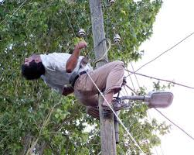
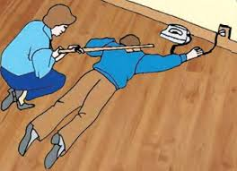
PROJE VE YAPIM ŞUBE MÜDÜRLÜĞÜ
Elektrik Akımının İnsan Vücuduna Etkisi
■ 50-100 miliamper – Akım geçişi kalpten olursa öldürür
■ 100-200 miliamper – Ölüm riski çok yüksek
■ 200-4000 miliamper – Yanma ve ölüm
PROJE VE YAPIM ŞUBE MÜDÜRLÜĞÜ

Slide 8
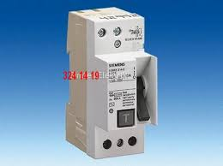
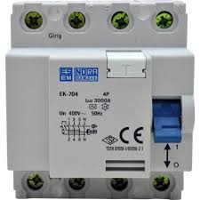
PROJE VE YAPIM ŞUBE MÜDÜRLÜĞÜ
Tehlikeli kaçak akımlardan korunmak için mutlaka kaçak akım rölesinin elektrik sistemimizde olmasına ve rölenin çalışır durumda olmasına dikkat edilmesi gerekmektedir.
PROJE VE YAPIM ŞUBE MÜDÜRLÜĞÜ

Slide 9
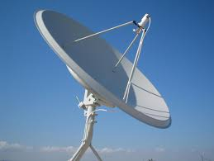
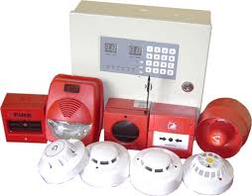
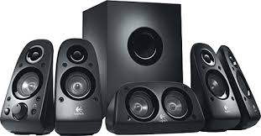
PROJE VE YAPIM ŞUBE MÜDÜRLÜĞÜ
Hoparlör ve anten tesisleri, çağırma tesisleri, alan tesisleri, arama tesisleri, yangın ihbar ve alarm tesisleri ve benzeri tesislerin yapılmasında yürürlükteki Çevre ve Şehircilik Bakanlığı "Elektrik Tesisatı Genel Teknik Şartnamesi" esas alınacaktır.
PROJE VE YAPIM ŞUBE MÜDÜRLÜĞÜ

Slide 10
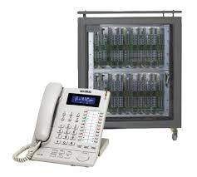
PROJE VE YAPIM ŞUBE MÜDÜRLÜĞÜ
Bina içi elektronik haberleşme tesislerinin, Bilgi Teknolojileri ve İletişim Kurumu tarafından hazırlanan ve yayımlanan güncel Bina İçi Elektronik Haberleşme Tesisatı Teknik Şartnamesine uygun olması zorunludur.
PROJE VE YAPIM ŞUBE MÜDÜRLÜĞÜ

Slide 11
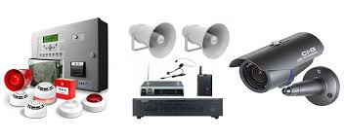
PROJE VE YAPIM ŞUBE MÜDÜRLÜĞÜ
Zayıf Akım Tesisatı
Yangın Alarm Sistemleri
Telefon Sistemleri
Seslendirme ve Anons
Merkezi TV Sistemleri
Kapalı devre TV(CCTV)
DATA sistemlerinden oluşur.
PROJE VE YAPIM ŞUBE MÜDÜRLÜĞÜ

Slide 12
PROJE VE YAPIM ŞUBE MÜDÜRLÜĞÜ
YANGIN ALARM SİSTEMLERİ
İki ana gruba ayrılır.
KONVANSİYONEL YANGIN ALGILAMA SİSTEMLERİ
Konvansiyonel sistemlerde yangın paneline bölge şeklinde tanımlama yapılır. Genellikle küçük işletmelerde ve evlerde kullanılan basit sistemlerdir.
PROJE VE YAPIM ŞUBE MÜDÜRLÜĞÜ

Slide 13
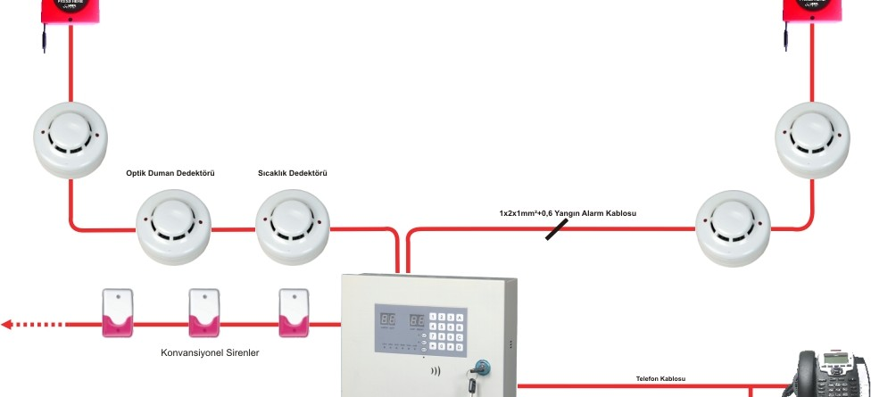
PROJE VE YAPIM ŞUBE MÜDÜRLÜĞÜ
KONVANSİYONEL YANGIN ALGILAMA SİSTEMLERİ
PROJE VE YAPIM ŞUBE MÜDÜRLÜĞÜ

Slide 14
PROJE VE YAPIM ŞUBE MÜDÜRLÜĞÜ
ADRESLİ YANGIN ALGILAMA SİSTEMLERİ
Adresli yangın algılama sistemleri, yangının türünü, tam olarak yerini (oda, kat, vs..), hangi dedektörlerden geldiği gibi bilgileri gösteren sistemlerdir. Sistem alarm durumunda panele tanıtılmış referans değerlerini kontrol ederek yangın alarmının gerçek olup olmadığına karar verir. Ayrıca dedektörler ısı ve duman değerlerini panele sürekli gönderir. Büyük tesis ve fabrikalarda tercih edilir.
PROJE VE YAPIM ŞUBE MÜDÜRLÜĞÜ

Slide 15
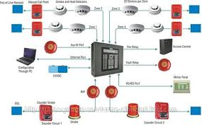
PROJE VE YAPIM ŞUBE MÜDÜRLÜĞÜ
ADRESLİ YANGIN ALGILAMA SİSTEMLERİ
PROJE VE YAPIM ŞUBE MÜDÜRLÜĞÜ

Slide 16
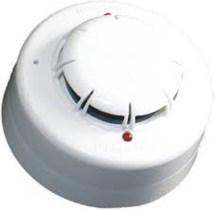
PROJE VE YAPIM ŞUBE MÜDÜRLÜĞÜ
YANGIN ALGILAMA SİSTEMLERİNİ OLUŞTURAN ELEMANLAR
Yangın Dedektörleri
Optik Duman Dedektörü Büyük parçacıklı beyaz duman oluşturacak yangınlarda asgari sürede yangın varlığını saptar.
PROJE VE YAPIM ŞUBE MÜDÜRLÜĞÜ

Slide 17
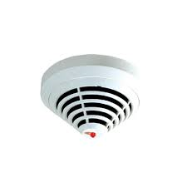
PROJE VE YAPIM ŞUBE MÜDÜRLÜĞÜ
Isı Dedektörleri Isı hassasiyeti yüksek olan yarı iletkenler aracılığıyla sabit sıcaklıktaki değişimleri algılayan ısı dedektörleri, ortamın sıcaklığı belli bir seviyenin üzerine çıktığında alarm verir. Isı dedektörlerinde alarm sıcaklığı standart olarak 60 derecedir.
PROJE VE YAPIM ŞUBE MÜDÜRLÜĞÜ

Slide 18
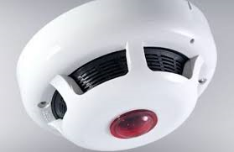
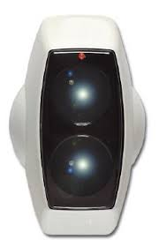
PROJE VE YAPIM ŞUBE MÜDÜRLÜĞÜ
Alev Dedektörleri UV yani morötesi ışınları algılayarak yangını saptarlar.
Işın (Beam) Tipi Dedektörler Kızılötesi ışın göndererek, yangının sebep olduğu alevlerin bu veya benzer ışınları engellemesi halinde yangın varlığını algılayan ışın tipi dedektörler bilhassa geniş hacimli mekanlar için ideal seçimdir.
PROJE VE YAPIM ŞUBE MÜDÜRLÜĞÜ

Slide 19
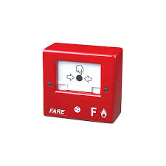
PROJE VE YAPIM ŞUBE MÜDÜRLÜĞÜ
Yangın Butonları
Adresli ve Konvansiyonel olarak iki çeşittir.
PROJE VE YAPIM ŞUBE MÜDÜRLÜĞÜ

Slide 20
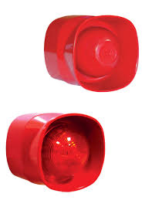
PROJE VE YAPIM ŞUBE MÜDÜRLÜĞÜ
Yangın Sirenleri
Elektronik ve Adresli Elektronik Sirenler olarak iki çeşittir.
PROJE VE YAPIM ŞUBE MÜDÜRLÜĞÜ

Slide 21
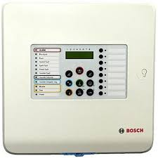
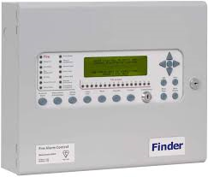
PROJE VE YAPIM ŞUBE MÜDÜRLÜĞÜ
Yangın Panelleri
Adresli ve Konvansiyonel olarak iki çeşittir.
PROJE VE YAPIM ŞUBE MÜDÜRLÜĞÜ

Slide 22
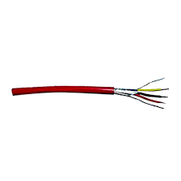
PROJE VE YAPIM ŞUBE MÜDÜRLÜĞÜ
Yangın Kabloları
Halojen Free Yangın Alarm Kablosu J-H(St)H Lg 2x2x0,80mm²+0,80mm²
HFFR malzeme kullanılmakta olup, geç tutuşur ve büyük ölçüde kendiliğinden sönerler. Düşük duman yoğunluğuna sahip olup, zehirli ve aşındırıcı gaz çıkartmazlar. İnsanların yoğun olduğu ve önemli malzemelerin olduğu binalarda kullanılırlar.
PROJE VE YAPIM ŞUBE MÜDÜRLÜĞÜ

Slide 23
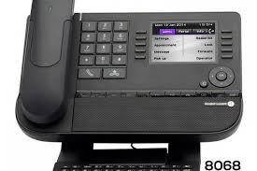
PROJE VE YAPIM ŞUBE MÜDÜRLÜĞÜ
TELEFON SİSTEMLERİ
Üç ana gruba ayrılır.
1- Analog Telefon Sanral Sistemleri
Analog santral; genellikle küçük ve orta ölçekli işletmelerde tercih edilen, iletişimi merkeze bağlı kablolar aracılığıyla sağlayan modüler bir sistemdir. Görüşmeleri bu santral üzerinden yönetilmektedir.
PROJE VE YAPIM ŞUBE MÜDÜRLÜĞÜ

Slide 24
Analog Telefon Sanral Sistemi Özellikleri
Otomatik dış hat bekletme
Otomatik sistem kontrolü
Çağrı kısıtlama
Doğrudan aboneye erişim
Harici çağrı yönlendirme
En ucuz tarifeye yönlendirme (LCR)
Dış hat erişim grupları
Otomatik dış hat açma
Gece servisi
PROJE VE YAPIM ŞUBE MÜDÜRLÜĞÜ
PROJE VE YAPIM ŞUBE MÜDÜRLÜĞÜ

Slide 25
Paralel operatörler
Sistem parametrelerini raporlama
Elektrik kesintisinde dış hat-iç hat bağlama
Uzaktan programlama
Dahili abone grupları
Seri çağrı transferi
Sistem yetkilisi
Zaman ve tarife tabloları
Faks yönlendirme
PROJE VE YAPIM ŞUBE MÜDÜRLÜĞÜ
PROJE VE YAPIM ŞUBE MÜDÜRLÜĞÜ

Slide 26
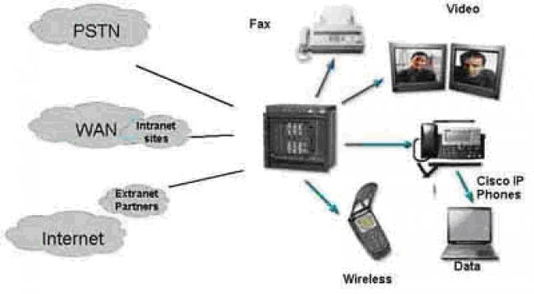
PROJE VE YAPIM ŞUBE MÜDÜRLÜĞÜ
2- IP Telefon Sanral Sistemleri
IP santral; ses, görüntü vb. iletişim gereksinimlerini network (ağ) üzerinden IP protokolü ile ileten, yazılım tabanlı telekomünikasyon sistemidir.
PROJE VE YAPIM ŞUBE MÜDÜRLÜĞÜ

Slide 27
PROJE VE YAPIM ŞUBE MÜDÜRLÜĞÜ
IP Telefon Santral Sistemi Özellikleri
Yazılım tabanlı olduğundan bilgisayar, internet ve iletişim teknolojilerindeki gelişmelere kolaylıkla entegre edilebilecek yapıdadır.
Çok katılımcılı telefon görüşmesi (telekonferans) yapılabilir.
Analog telefon santrallarına göre daha verimli bant genişliği kapasitesi sağlar.
Network üzerinden çalışması nedeniyle aynı anda internet ve IP telefonlar kullanılabilir.
Günümüzde kullanılan analog santrallara göre çok düşük bir maliyete sahiptir.
PROJE VE YAPIM ŞUBE MÜDÜRLÜĞÜ

Slide 28
PROJE VE YAPIM ŞUBE MÜDÜRLÜĞÜ
Çok şubeli işletmeler arasında ücretsiz iletişim imkanı sunmaktadır.
Video IP telefonlar aracılığıyla görüntülü görüşme olanağı bulunmaktadır.
Bakımı basit olup kapasite artırımı, yönetimi ve entegrasyonu kolaydır.
Mobil cihaz aracılığıyla ip santrala bağlanıp arama gerçekleştirebilirsiniz.
PROJE VE YAPIM ŞUBE MÜDÜRLÜĞÜ

Slide 29
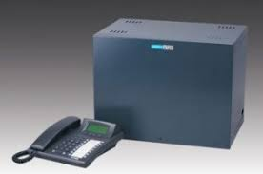
PROJE VE YAPIM ŞUBE MÜDÜRLÜĞÜ
3-Sayısal (Dijital) Telefon Santral Sistemleri
Sayısal (Dijital) Santral; genellikle kurum içi haberleşmede tercih edilen bir modüler sistemdir. Dijital telefon santralı ile kullanıcılara kullanımı kolay ve güçlü bir iletişim olanağı sunulmaktadır. Kurumların iletişim maliyetlerini düşürmesinin yanı sıra yüksek kalite de ses transferi sağlamaktadır.
Sayısal telefon santralları gelişen teknolojiyle birlikte değişime uğrayarak IP, internet telefonu gibi network tabanlı iletişim aletleri ile de kolaylıkla entegre olabilmektedir.
PROJE VE YAPIM ŞUBE MÜDÜRLÜĞÜ

Slide 30
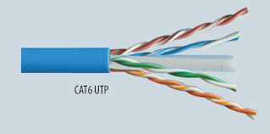
PROJE VE YAPIM ŞUBE MÜDÜRLÜĞÜ
Telefon Kabloları
Bina iç tesisatında Halojen Free Cat-6 UTP Kablo kullanılır.
PROJE VE YAPIM ŞUBE MÜDÜRLÜĞÜ

Slide 31
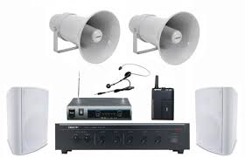
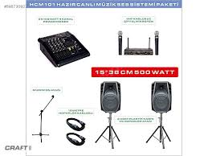
SESLENDİRME VE ANONS SİSTEMLERİ
Seslendirme ve acil anons çözümleri içerisinde aşağıdaki ürünler yer almaktadır:
• Mikser Amfi • Bölge kontrollü anons mikrofonları • Kayıtlı mesajların yayını için otomatik sistemler • Matriksler • Amplifikatörler • Audio Player • Hoparlör • Bölge seçiciler
PROJE VE YAPIM ŞUBE MÜDÜRLÜĞÜ
PROJE VE YAPIM ŞUBE MÜDÜRLÜĞÜ

Slide 32
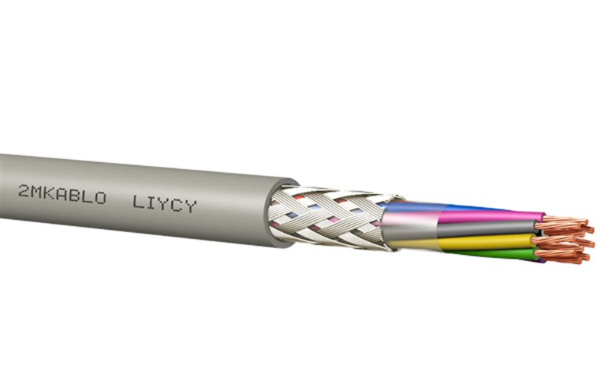
PROJE VE YAPIM ŞUBE MÜDÜRLÜĞÜ
Ses ve Anons Kabloları
Bina iç tesisatında Halojen Free LIYCH Kablo kullanılır.
PROJE VE YAPIM ŞUBE MÜDÜRLÜĞÜ

Slide 33
PROJE VE YAPIM ŞUBE MÜDÜRLÜĞÜ
MERKEZİ UYDU SİSTEMLERİ
Genel olarak Multi switch sistem ve Headend (Sma tv) Sistemler olarak iki grupta ele alınır.
PROJE VE YAPIM ŞUBE MÜDÜRLÜĞÜ

Slide 34
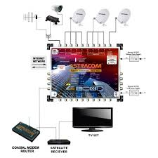
PROJE VE YAPIM ŞUBE MÜDÜRLÜĞÜ
MULTI SWITCH MERKEZİ UYDU SİSTEMLERİ
Bir merkezden müstakil olarak uydu alıcısı aracılılığı ile görüntü almanızı sağlayan sistemdir.
PROJE VE YAPIM ŞUBE MÜDÜRLÜĞÜ

Slide 35
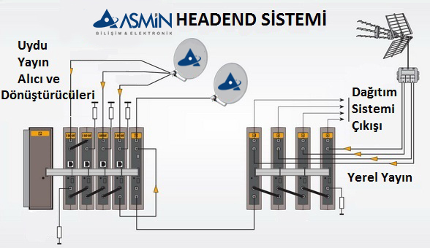
PROJE VE YAPIM ŞUBE MÜDÜRLÜĞÜ
HEADEND (SMA TV) SİSTEMLERİ
Önceden belirlenmiş kanal sayısı ile son kullanıcıya uydu alıcısı kullanılmasına gerek kalmadan görüntü alınabilen sistemlere denir.
PROJE VE YAPIM ŞUBE MÜDÜRLÜĞÜ

Slide 36
PROJE VE YAPIM ŞUBE MÜDÜRLÜĞÜ
TV KABLOLARI
Bina iç tesisatında RG6-U6 ve RG11-U6 Kablo kullanılır.
PROJE VE YAPIM ŞUBE MÜDÜRLÜĞÜ

Slide 37
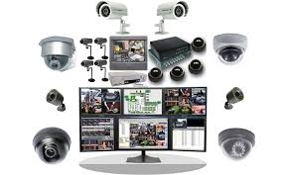
PROJE VE YAPIM ŞUBE MÜDÜRLÜĞÜ
KAPALI DEVRE TV SİSTEMLERİ (CCTV)
Analog ve IP olmak üzere iki türdür.
PROJE VE YAPIM ŞUBE MÜDÜRLÜĞÜ

Slide 38
PROJE VE YAPIM ŞUBE MÜDÜRLÜĞÜ
ANALOG KAPALI DEVRE TV SİSTEMLERİ (CCTV)
Analog güvenlik sistemlerinde DVR videoyu kameradan alır, sıkıştırır ve daha sonra ya canlı izleme ya da daha sonra görüntüleme için bir sabit sürücüye kaydeder. Bu kurulum aynı zamanda uzaktan görüntüleme için videoyu internet üzerinden taşımaya olanak tanır. Analog sistemle DVR, videoyu sıkıştırmak, dönüştürmek, saklamak ve oynatmakla yükümlüdür. Ayrıca, hareket algılama, bildirimler, alarm girişleri ve daha fazlası dahil olmak üzere kameranın tüm yerleşik özelliklerini kontrol etmek de sorumludur.
PROJE VE YAPIM ŞUBE MÜDÜRLÜĞÜ

Slide 39
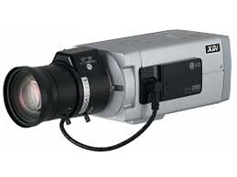
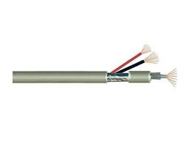
PROJE VE YAPIM ŞUBE MÜDÜRLÜĞÜ
ANALOG KAPALI DEVRE TV SİSTEMLERİ (CCTV)
Analog Kameralar, CCTV Kablolar,
PROJE VE YAPIM ŞUBE MÜDÜRLÜĞÜ

Slide 40
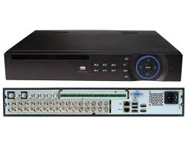
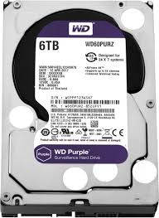
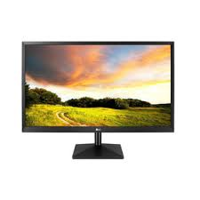
PROJE VE YAPIM ŞUBE MÜDÜRLÜĞÜ
ANALOG KAPALI DEVRE TV SİSTEMLERİ (CCTV)
DVR, Harddisk ve Monitörden oluşur.
PROJE VE YAPIM ŞUBE MÜDÜRLÜĞÜ

Slide 41
PROJE VE YAPIM ŞUBE MÜDÜRLÜĞÜ
IP KAPALI DEVRE TV SİSTEMLERİ (CCTV)
IP kameralar, doğrudan ağ üzerinden haberleşme özelliğine sahip otonom cihazlardır. Bir IP kamera dahili bellek kartında ve NVR (Network Video Recorder) olarak bilinen bir dijital kayıt cihazında video kaydedebilir ve görüntüleri doğrudan ağ üzerinden veya internet üzerinden gönderebilir. IP sistemlerinde kamera bir internet bağlantısı üzerinden video sıkıştırma, dönüştürme ve akış dahil olmak üzere DVR'ın sorumluluğunu üstlenir. Bu sayede video doğrudan bir kişisel bilgisayara veya bir NVR‘a aktarılabilir.
PROJE VE YAPIM ŞUBE MÜDÜRLÜĞÜ

Slide 42
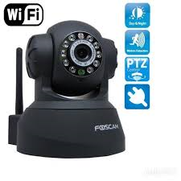
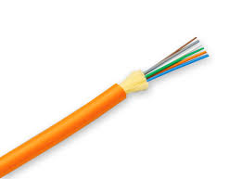
PROJE VE YAPIM ŞUBE MÜDÜRLÜĞÜ
IP KAPALI DEVRE TV SİSTEMLERİ (CCTV)
IP KAMERALAR, CAT 6 KABLOLAR, FİBER OPTİK KABLOLAR
PROJE VE YAPIM ŞUBE MÜDÜRLÜĞÜ

Slide 43
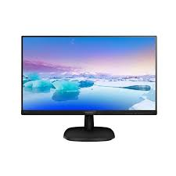
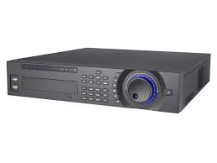
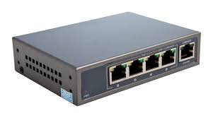
PROJE VE YAPIM ŞUBE MÜDÜRLÜĞÜ
IP KAPALI DEVRE TV SİSTEMLERİ (CCTV)
NVR, HARDDİSK, MONİTÖR VE POE SWİTCHTEN OLUŞUR
PROJE VE YAPIM ŞUBE MÜDÜRLÜĞÜ

